Slide 1
Droguería Promedic
El Gran C.H

Slide 2
Índice
Planteamiento problema.
Objetivo.
Codificación al 100%.
API REST con aplicaciones móviles.
API REST documentada (Swagger).
Metodología ágil.
Control de versiones.

Slide 3

Objetivo General
Desarrollar el sistema de información orientado a la web para la gestión de inventario de la DROGUERÍA PROMEDIC EL GRAN C.H, mejorando la eficiencia operativa, la precisión en inventarios y la satisfacción del cliente.

Slide 4

Planteamiento del problema
La entidad comercial PROMEDIC EL GRAN C.H, opera con fines lucrativos, brindando a sus clientes una amplia gama de productos y servicios, incluyendo medicamentos y asesoría domiciliaria, además de entregas a domicilio.
Sin embargo, la gestión ineficiente del inventario ha generado una serie de dificultades como la escasez de productos esenciales, por ejemplo, hay desabastecimiento de medicamentos para la salud mental y esta situación podría generar graves riesgos para los pacientes, esto ha llegado a impactar negativamente tanto la rentabilidad como la satisfacción del cliente. Esta situación ha provocado pérdida de clientes, costos adicionales por entregas urgentes, desperdicio de recursos y tiempo, y una planificación de stocks ineficiente. Además, ha generado oportunidades de ventas perdidas y afectado la reputación de la droguería. Es necesario abordar estas dificultades mediante la implementación de un sistema de gestión de inventarios efectivo y eficiente.

Slide 5
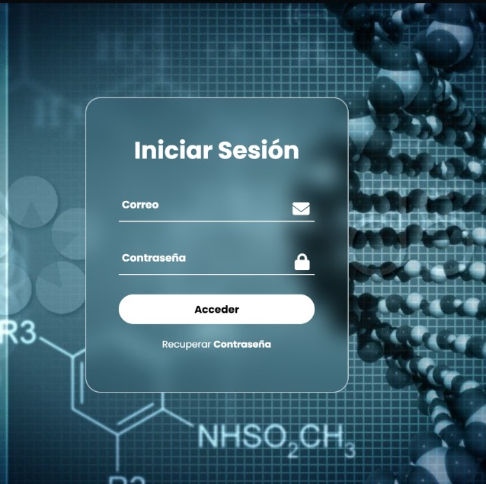
Codificación al 100%
La etapa de desarrollo ha sido completada exitosamente. Todo el código requerido ha sido implementado, probado y documentado conforme a los requerimientos del proyecto.

Slide 6
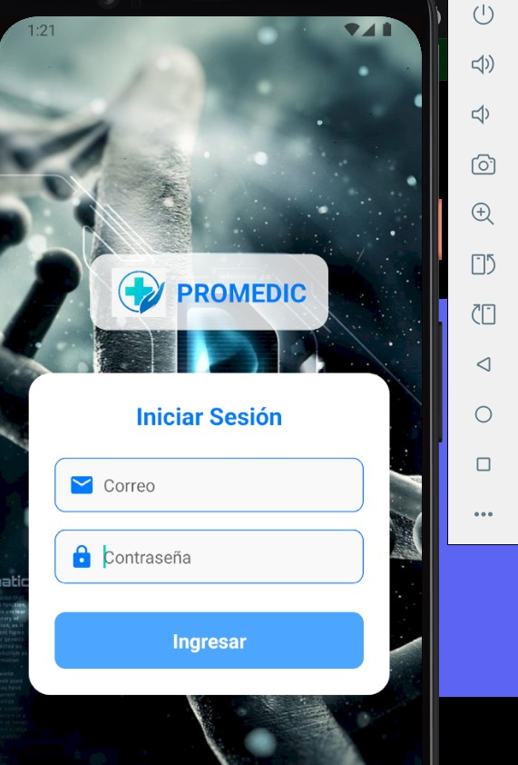
API REST con aplicaciones móviles
La API REST para la versión móvil del proyecto ha sido desarrollada y finalizada con éxito. Ahora permite la conexión fluida entre la app móvil y el servidor.

Slide 7
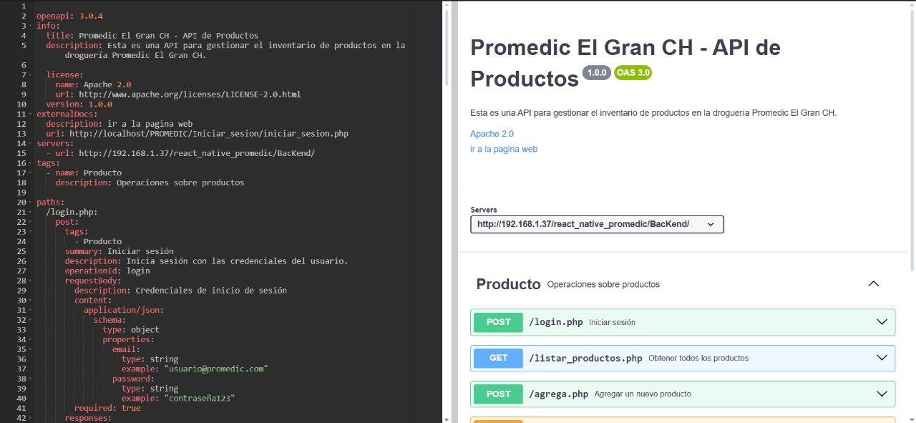
API REST documentada (Swagger).
La documentación de la API REST se ha completado utilizando Swagger, lo que facilita la comprensión, uso e integración de los endpoints por parte de los desarrolladores.

Slide 8
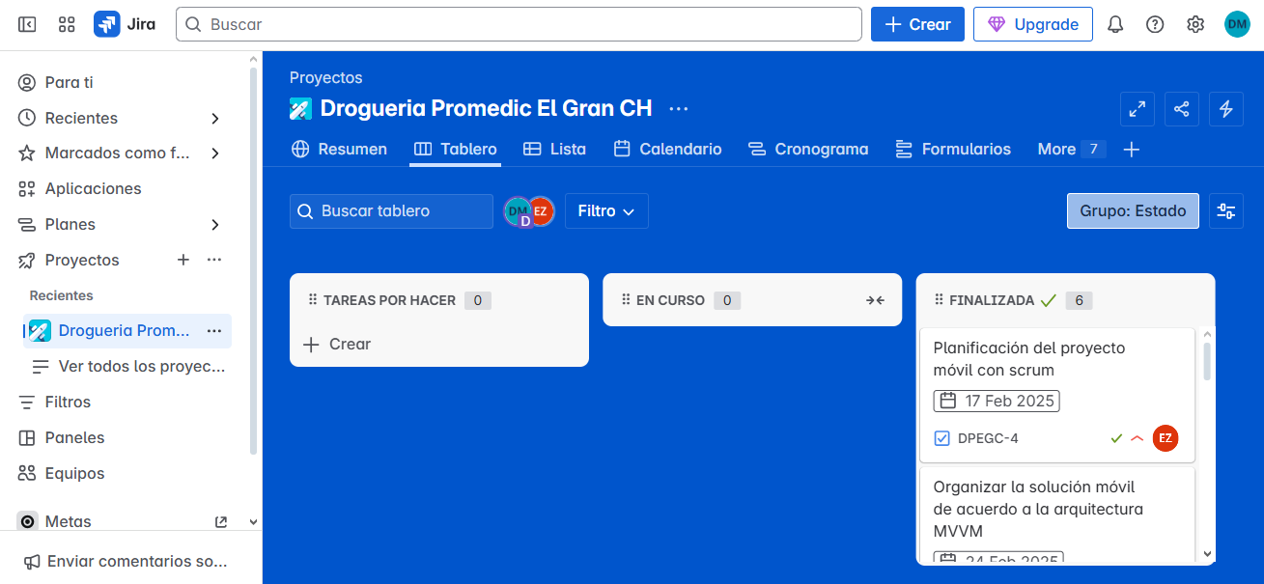
https://stvmm.atlassian.net/jira/core/projects/DPEGC/board?groupBy=status&atlOrigin=eyJpIjoiZTEyZGFlYTJlNTEyNDYxNjk0YmMzZGI4NWE3ZjY4NGIiLCJwIjoiaiJ9
Metodología ágil
El proyecto se gestionó utilizando una metodología ágil apoyada en la herramienta Jira. Esto permitió una organización eficiente de tareas, seguimiento continuo del progreso y una mejor colaboración entre los integrantes del equipo, asegurando entregas iterativas y adaptabilidad a los cambios.

Slide 9
Control de versiones

Slide 10


